Slide 1
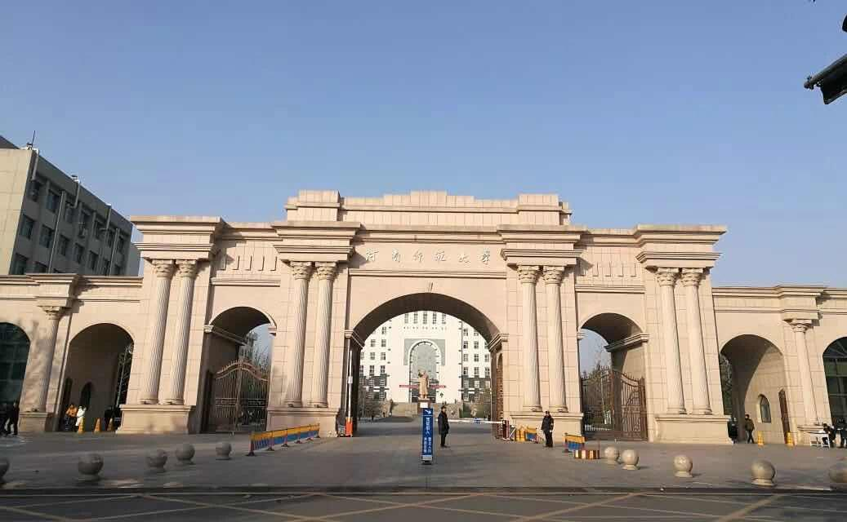

河南省高校学生资助系统
操作培训
学生资助服务中心
二〇一九年九月

Slide 2

一、高校学生资助系统基本流程介绍
二、学生账户登录及基本操作
三、学院对学生信息审核操作

Slide 3
一、高校学生资助系统基本流程介绍
学生申请
学院审核
困难认定
学院审核
国家励志奖学金
国家助学金
学生申请
学院审核
国家奖学金

Slide 4


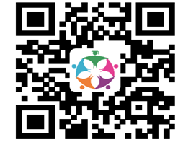
高校用户及学生用户登录网址
学院：
http://ywxt.gxzz.haedu.gov.cn
学生用户：
方式一：在手机浏览器输入网址：gxzz.haedu.gov.cn
方式二：微信扫码登录
学校代码：10476
初始密码：身份证后六位（末尾X大写）

Slide 5
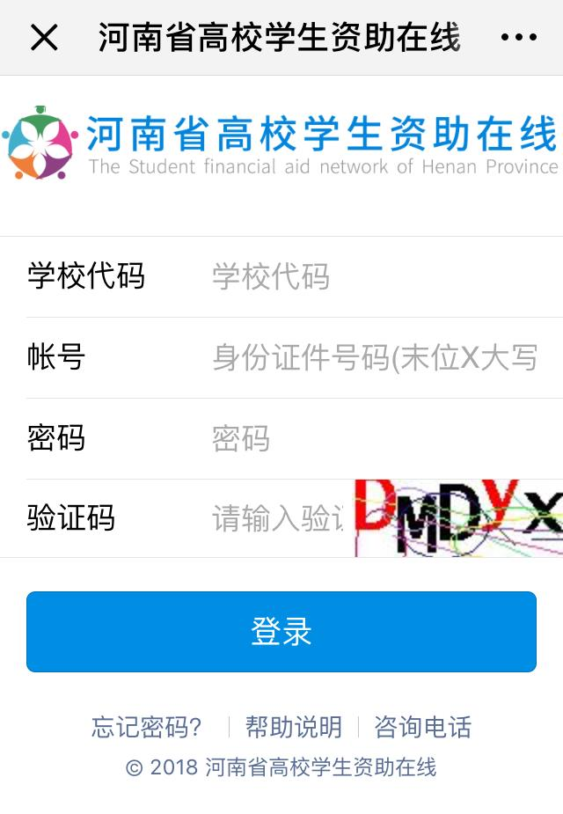
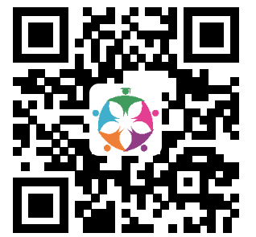
二、学生账户登录及基本操作
学生系统登录方式：
方式一：手机浏览器登录gxzz.haedu.gov.cn
方式二：微信扫码登录
学校代码：10476
初始密码：身份证后六位（末尾X大写）
10476

Slide 6
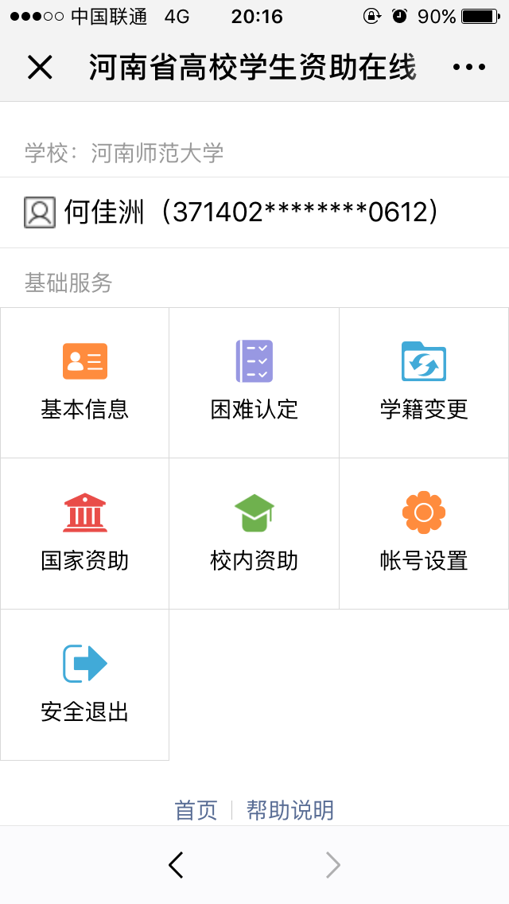
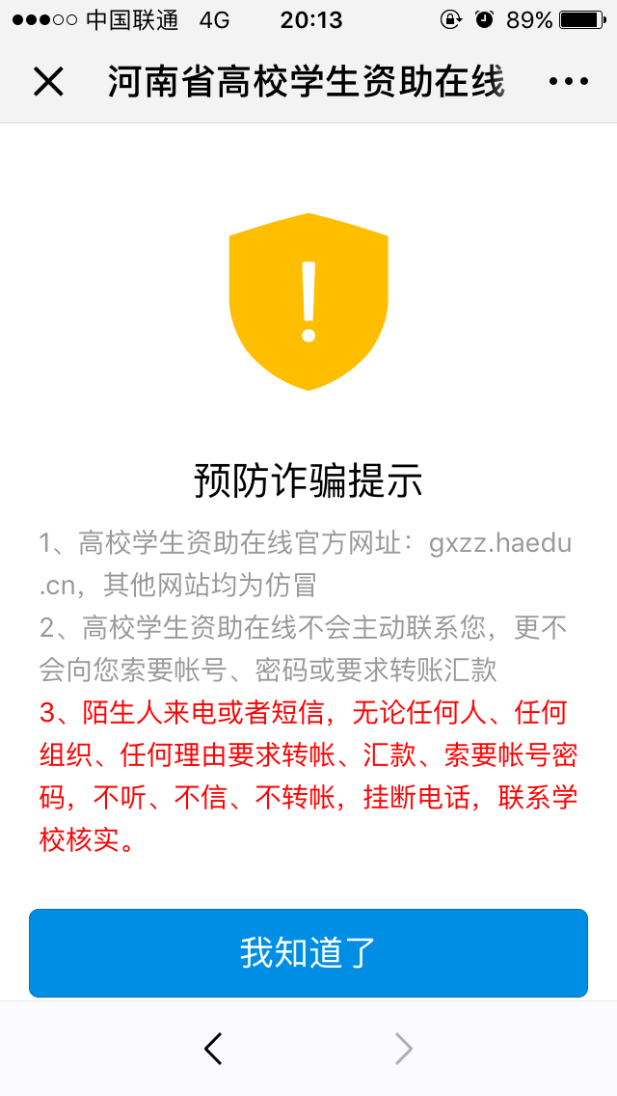
2.1 学生基本信息填写

Slide 7
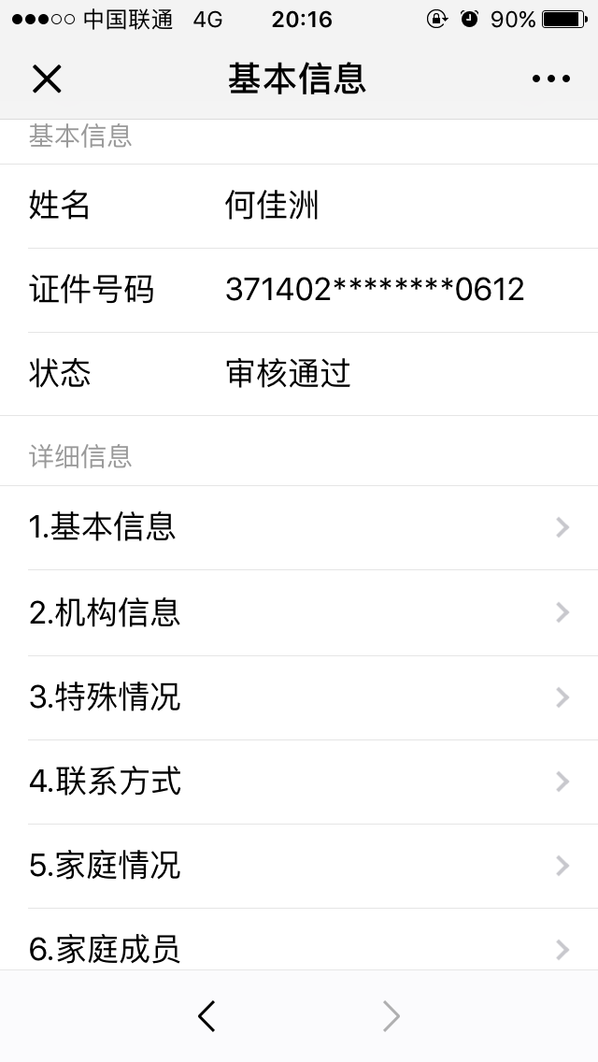
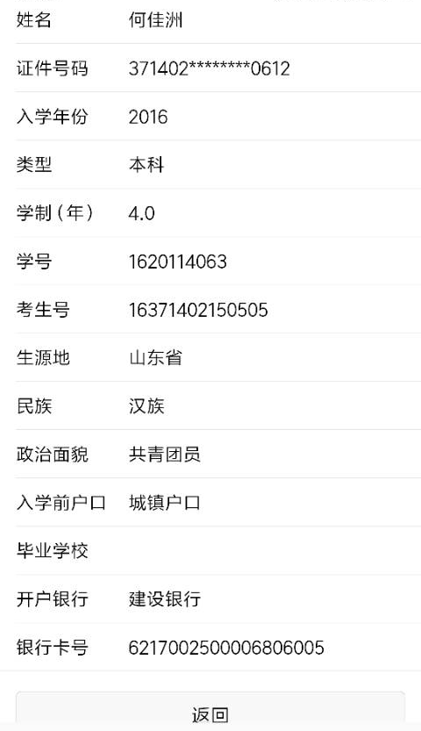
1.基本信息

Slide 8
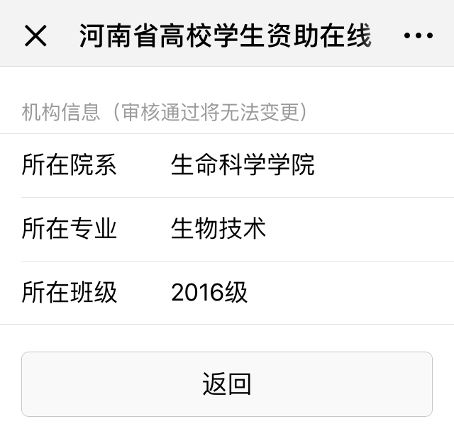
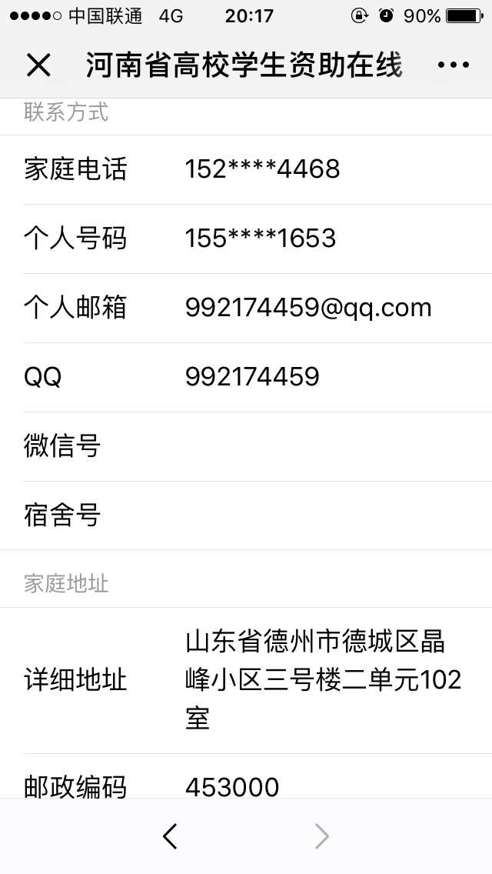
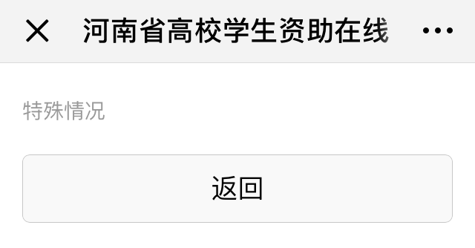
2.机构信息
4.联系方式
3.特殊情况

Slide 9
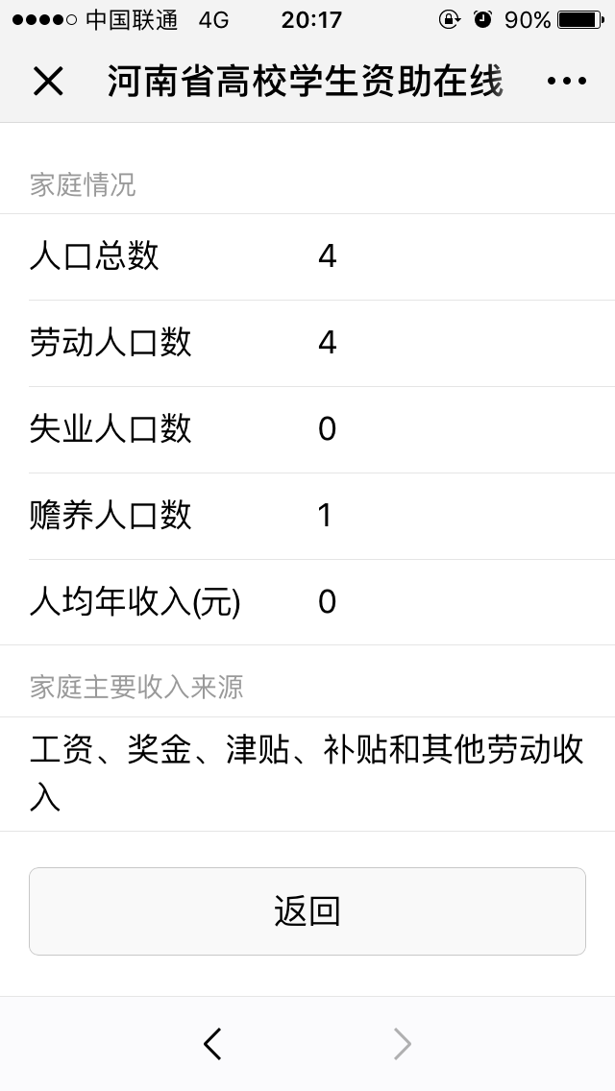
5.家庭情况
户口本上的人口数
失业人口数一般为城镇户口学生填写，填写家庭18岁以上，除在校就读学生外，男性成员60岁以下，女性成员55岁以下，有工作能力，要求就业而未能就业的人口数。务农不属于失业。
劳动人口数填写家庭18岁以上，除在校就读学生外，家庭可就业、参加劳动的人口数
赡养人口数填写家庭中男性成员60岁以上，女性成员55岁以上，无其他经济来源、完全依靠就业者供养的人口数
人均年收入=家庭上年收入/人口总数

Slide 10
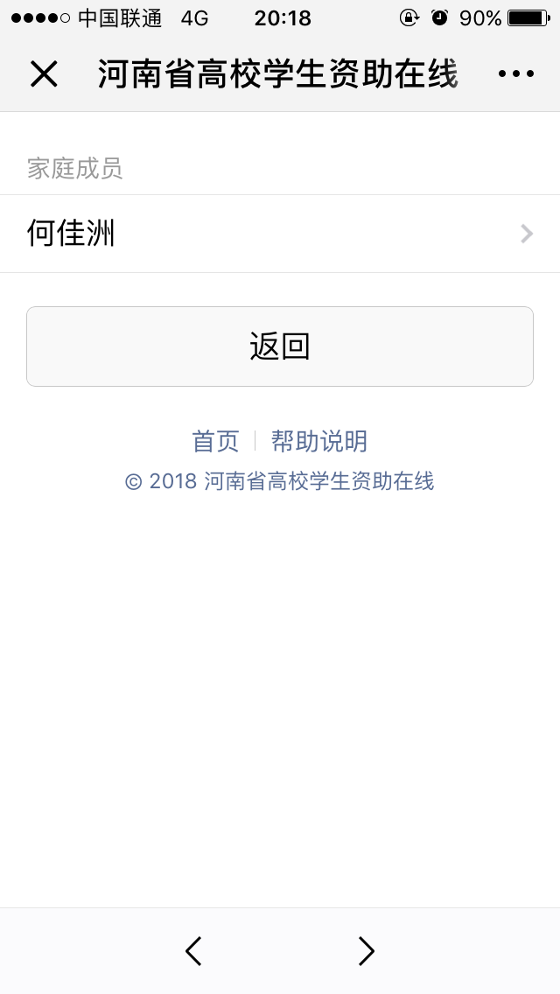
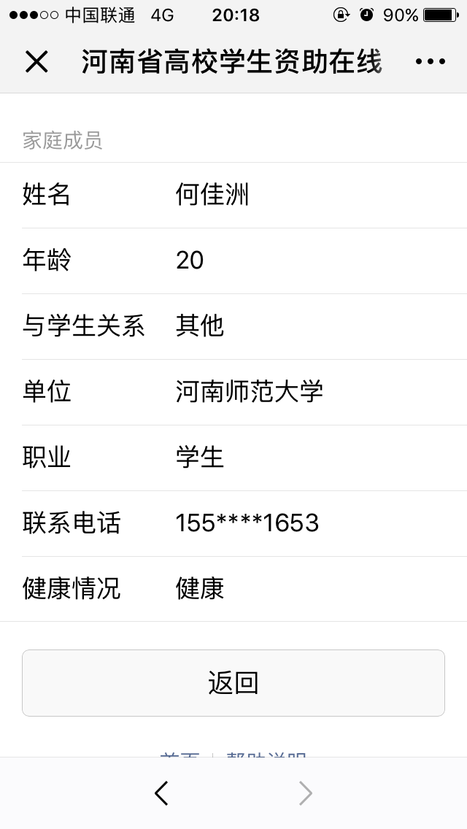
6.家庭成员

Slide 11
2.2学籍变更

Slide 12
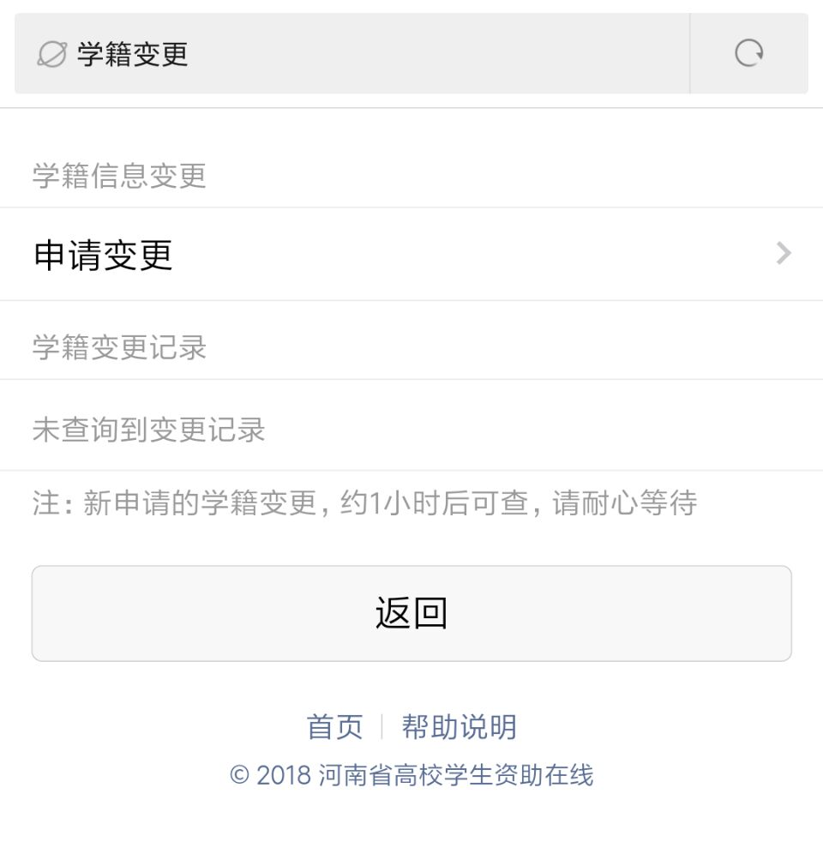
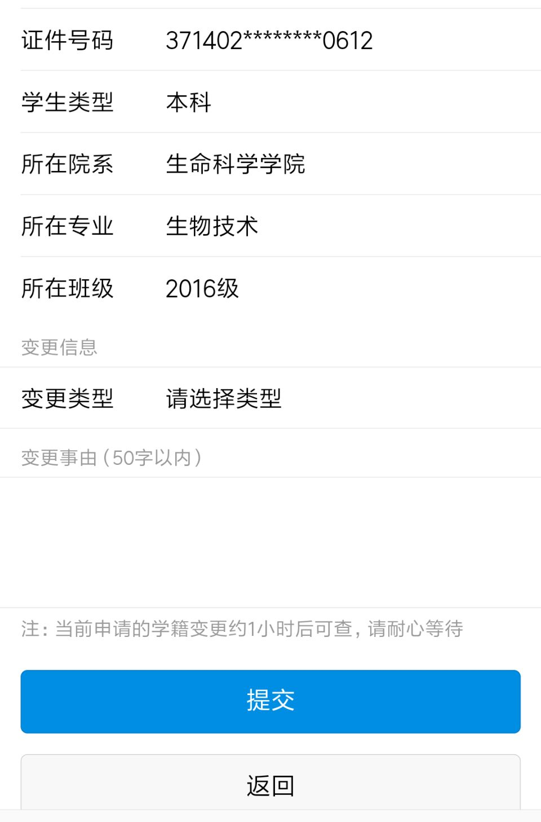
上学年已经完善过基本信息，但新学年中出现转专业、转学院等情况，须学生进行学籍信息变更申请。
学生点击学籍信息变动，根据系统提示选择学籍变动类型并选择现在实际所在院系专业班级，并如实填写变更事由。

Slide 13
2.3 困难认定申请及审核
基本信息学院审批通过后，申请国家励志奖学金、助学金的学生须登录系统进行困难认定信息填写。

Slide 14
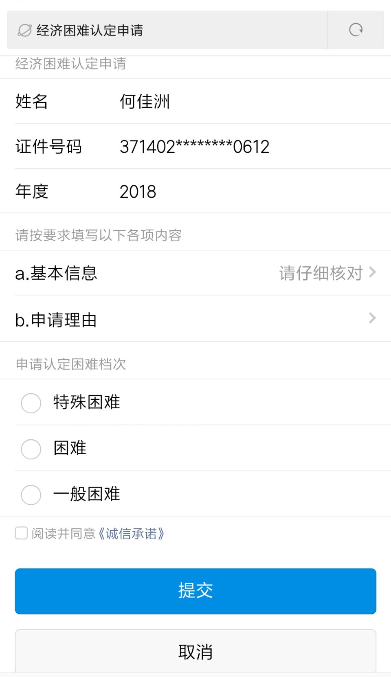
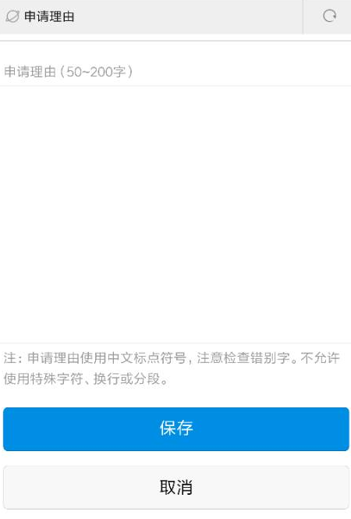

Slide 15
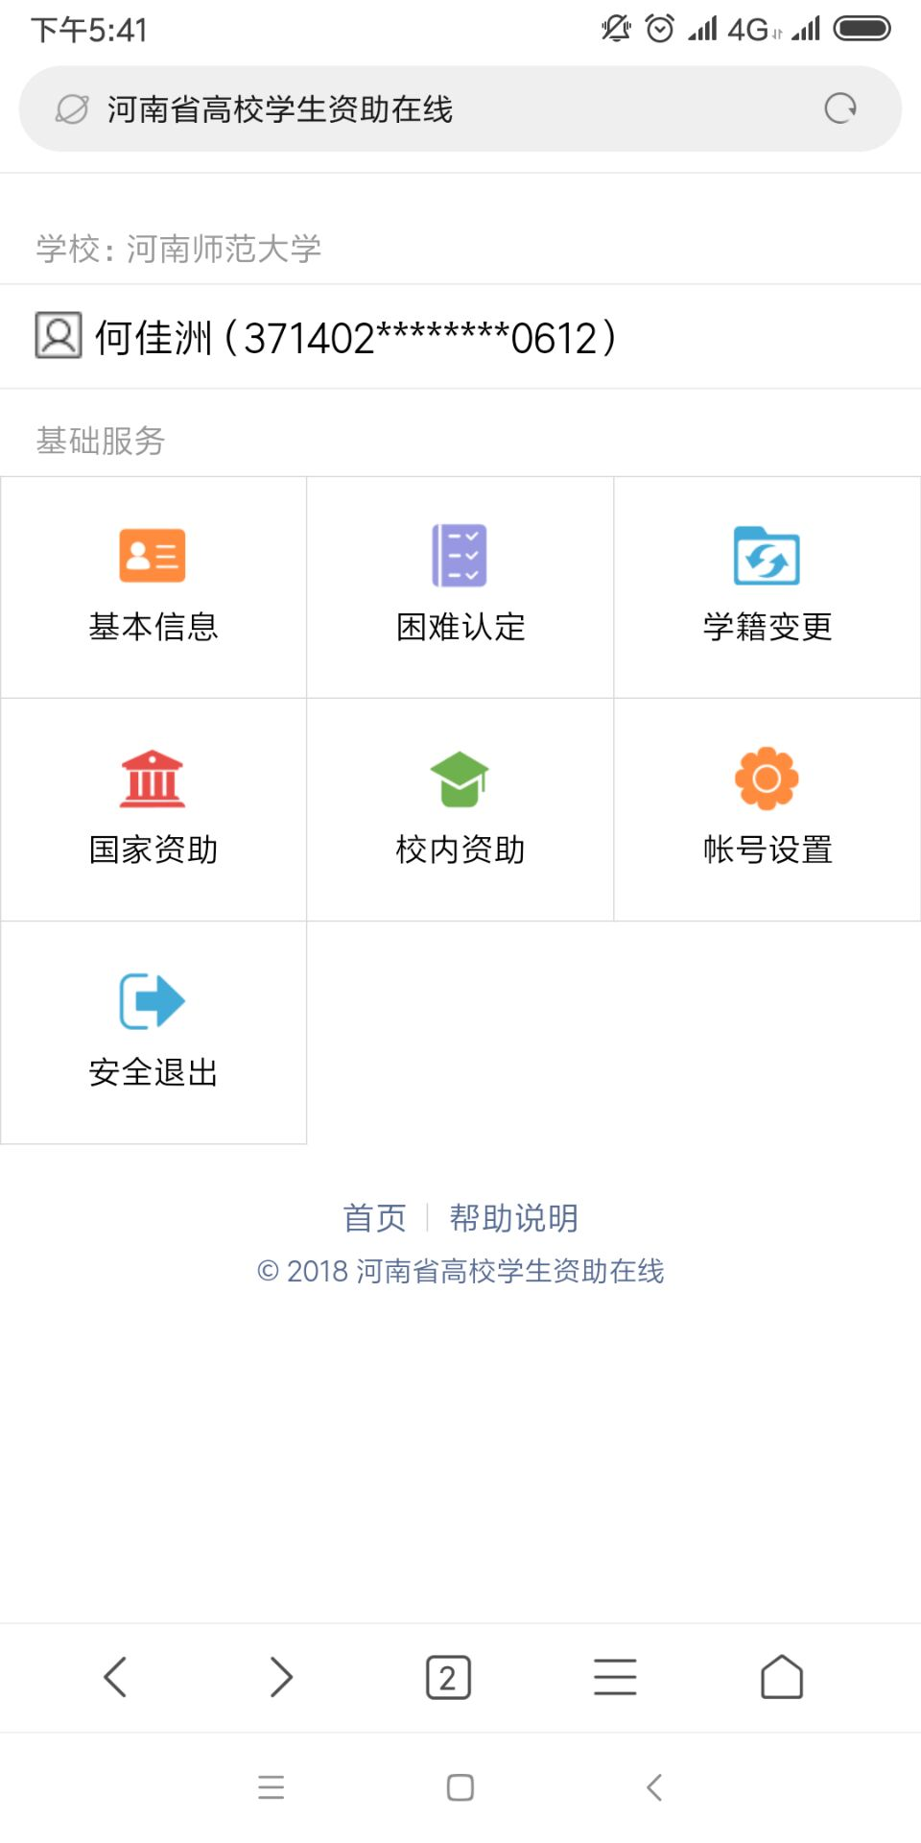
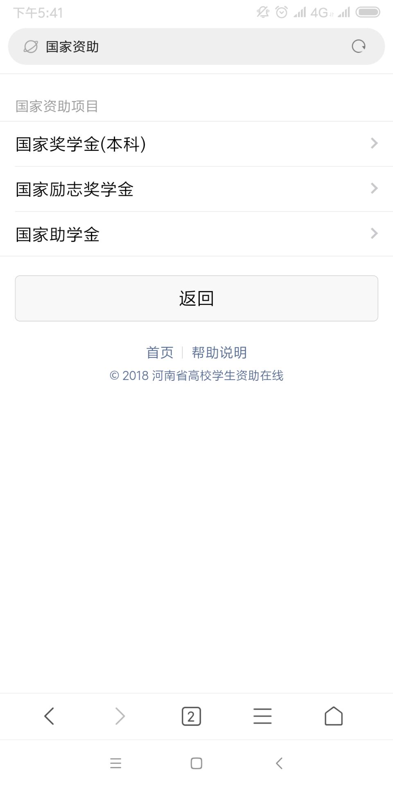
2.4学生提交困难认定申请并通过学院审核后，可在线进行国家 励志奖学金、助学金申请（国家奖学金申请不需要困难认定）

Slide 16
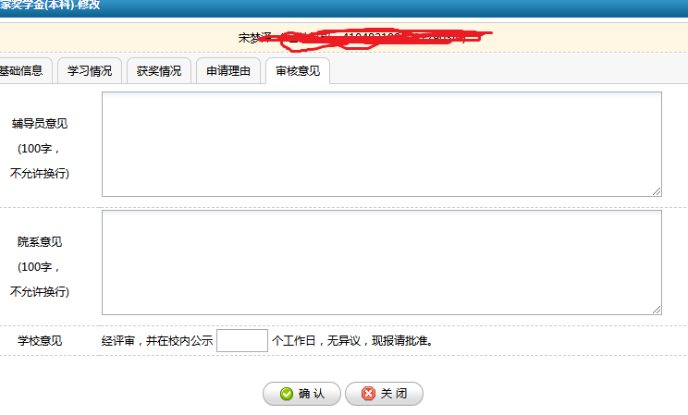
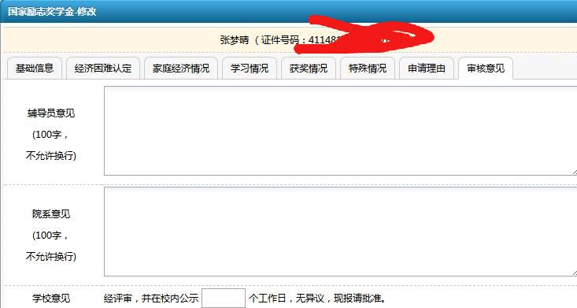
励志奖学金中审核意见同一不填

Slide 17

三、学院对学生信息审核操作

Slide 18
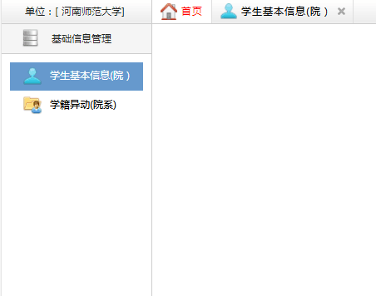
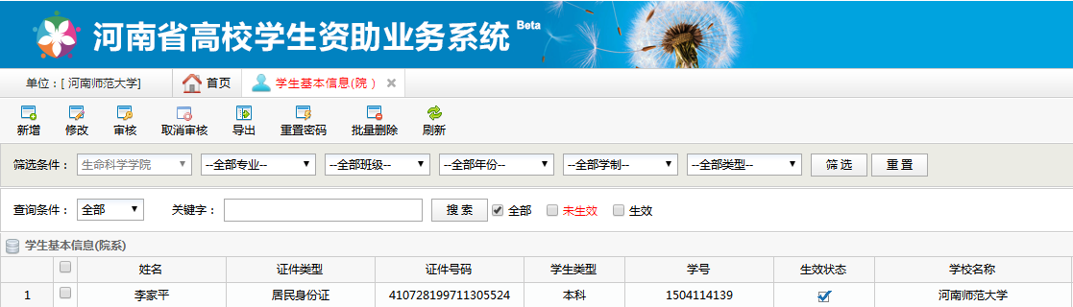
3.1 学院首先要对学生基本信息进行审核。

Slide 19
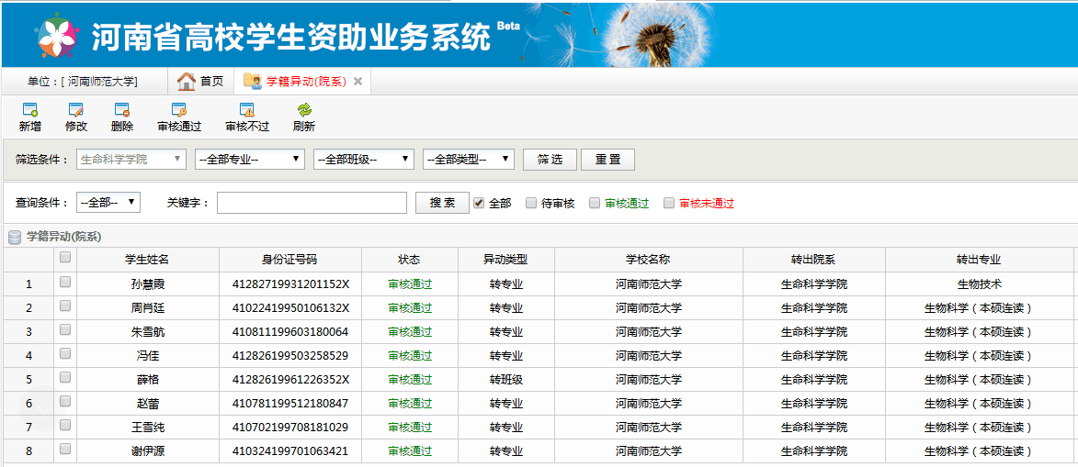
3.2 学院对学籍异动同学进行审核。

Slide 20
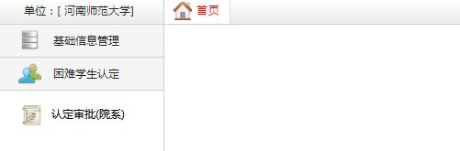
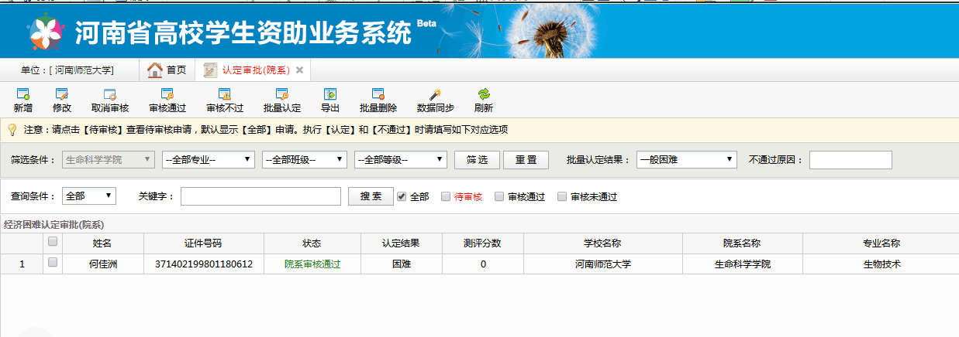
3.3 学院对填写困难认定的学生进行困难等级认定（特别困难、比较困难、一般困难），对相同困难等级学生进行批量认定审批。

Slide 21
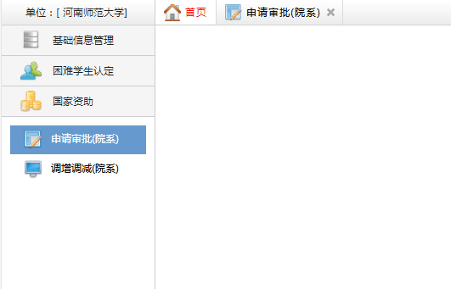
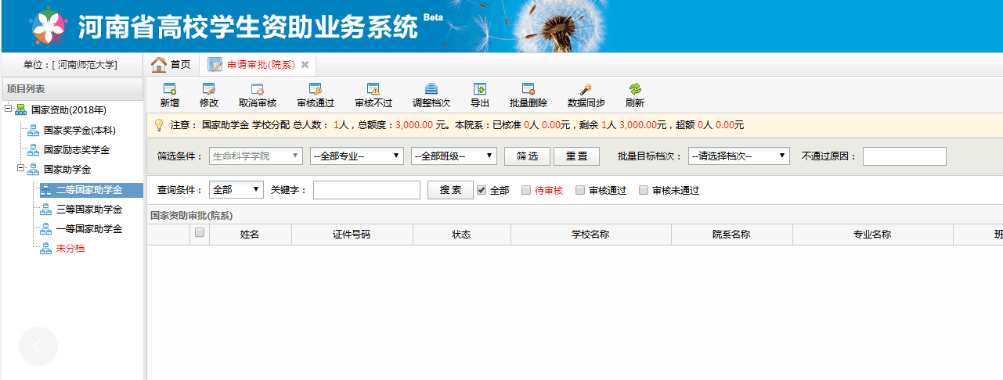
3.4 国家奖学金、国家励志奖学金可进行批量审核通过。
国家助学金需首先批量选中学生数据进行批量“调整档次”以确定学生受助档次。批量调整档次后，再进行批量审核通过。

Slide 22
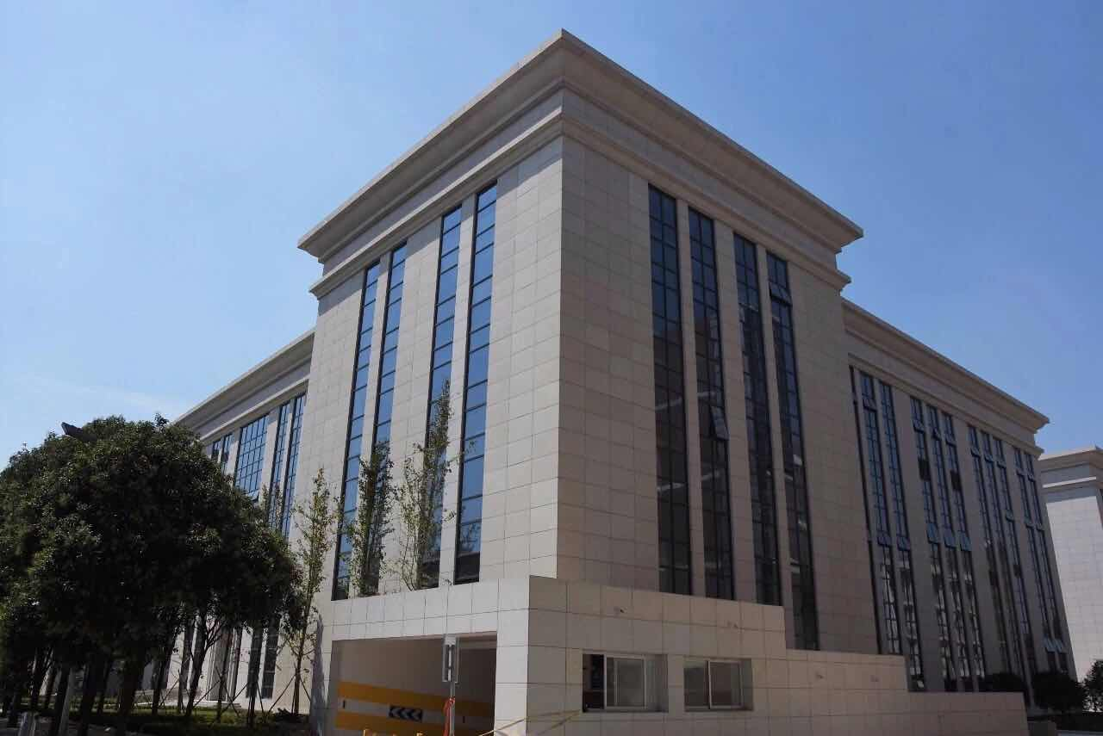
谢谢大家！

